Slide 1
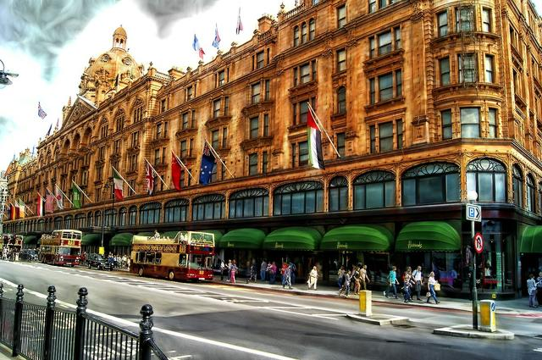
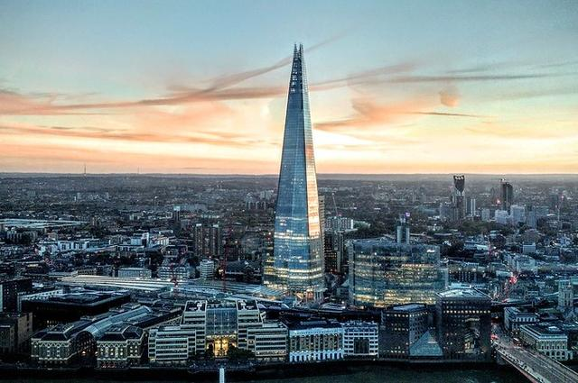
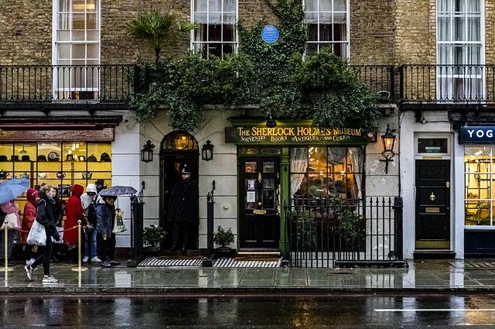
Jednodniowa wycieczka do Londynu
Nikita Korovin

Slide 2
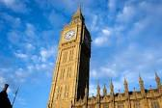
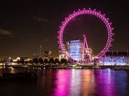
Atrakcje Londynu
Big Ben - popularna nazwa turystyczna wieży zegarowej Pałacu Westminsterskiego. Oficjalna nazwa wieży od 2012 roku to Elizabeth Tower, czyli Wieża Elżbiety
ukończone w 1999 r., nazywane również Millennium Wheel (Koło Milenijne) – koło obserwacyjne znajdujące się w dzielnicy Lambeth w Londynie, na południowym brzegu Tamizy, między mostami Westminster i Hungerford

